Slide 1
La prevenzione delle aggressioni agli operatori sanitari in Emilia Romagna
I dati regionali relativi alle segnalazioni ed agli infortuni
Bologna, 7 febbraio 2024

Slide 2
WHO
La violenza sul luogo di lavoro è ormai universalmente riconosciuta come un importante problema di salute pubblica nel mondo

Slide 3
La prevenzione delle aggressioni agli operatori sanitari in Emilia Romagna
Fenomeno percepito in crescita negli ultimi anni
Su di esso incidono elementi di contesto e fattori sociali
E’ mancato ad oggi un monitoraggio preciso e puntuale del fenomeno
Il problema è stato spesso affrontato con interventi troppo settoriali e frammentati
Incide sulla percezione di sicurezza e senso di tutela dei professionisti durante la propria attività

Slide 4
La prevenzione della violenza sugli operatori sanitari effetti sulle organizzazioni sanitarie
L’effetto della violenza sul luogo di lavoro si ripercuote anche sugli altri membri dell’equipe.
Si genera di conseguenza un clima di sfiducia, di ostilità e di paura, e vengono meno le basi del lavoro di gruppo e della condivisione degli obiettivi, ripercuotendosi sull’operato dei singoli e sulla qualità delle cure prestate dal gruppo.
(Perrone)

Slide 5
DEFINIZIONE
Secondo l'Agenzia Europea per la Sicurezza e la Salute sul Lavoro (Eu-Osha, “Violenza e molestie sul luogo di lavoro: un quadro europeo”, 2011), la violenza esterna sul posto di lavoro comprende:
insulti-comportamenti incivili;
minacce;
forme di aggressione fisica o psicologica tali da mettere a repentaglio la salute, la sicurezza o il benessere dell'individuo;
Il National Institute of Occupational Safety and Health (NIOSH, 2002) definisce la violenza nel posto di lavoro come “ogni aggressione fisica, comportamento minaccioso o abuso verbale che si verifica nel posto di lavoro”.

Slide 6
DEFINIZIONE
MOLESTIA SUL LUOGO DI LAVORO
qualunque condotta impropria che si manifesti , in particolare attraverso , comportamenti, parole, atti, gesti, scritti capaci di arrecare offesa alla personalità alla dignità o all’integrità fisica o psichica di una persona, di metterne l’impiego o di degradare il clima lavorativa
(MF Hirigoyen – molestie morali)

Slide 7
I fattori favorenti la violenza sono:
maneggiare denaro o beni appetibili; la custodia di beni od oggetti;
il contatto col pubblico;
fornire cure o educazione;
il lavoro in funzioni sociali;
lo svolgimento di ispezioni o controlli;
il lavoro con soggetti mentalmente disturbati o sotto effetto di droghe o alcool o potenzialmente violenti;
il lavoro in isolamento;
il lavoro in un ambiente mobile;
il lavoro notturno o all’alba,
il lavoro in aree ad alto tasso di criminalità.
Fonte : NIOSH, l’organismo governativo statunitense che si occupa di salute e sicurezza del lavoro ILO, Ufficio Internazionale del Lavoro

Slide 8
La prevenzione della violenza sugli operatori sanitari
Il comportamento violento avviene spesso secondo una progressione che, partendo dall’uso di espressioni verbali aggressive, arriva fino a gesti estremi quali l’omicidio.
La conoscenza di tale progressione può consentire al personale di comprendere quanto accade ed interrompere il corso degli eventi.

Slide 9
La prevenzione della violenza sugli operatori sanitari
Circa 85% delle aggressioni è perpetrato dagli stessi pazienti
di cui il 25% di essi risulta essere affetto da disturbi psichici
e circa il 6% è sotto l’influsso di droghe/alcool

Slide 10
Sintesi documentazione e normativa di riferimento
Raccomandazione Ministero della Salute n. 8: Raccomandazione per prevenire gli atti di violenza a danno degli operatori sanitari, novembre 2007;
Raccomandazione per la prevenzione della violenza a danno degli operatori sanitari, Regione Emilia-Romagna, 2010
D. Lgs 81/2008 “Testo Unico” sulla sicurezza sul lavoro e s.m.i.
Accordo Quadro Europeo sulle molestie e sulla violenza sul luogo di lavoro, 2007
Violenza e molestie sul luogo di lavoro: un quadro europeo, Eu-Osha - 2011
Linee di indirizzo per la prevenzione degli atti di violenza a danno degli operatori sanitari e socio sanitari RER Febbraio 2020
Legge 14 agosto 2020 n. 113: Disposizioni in materia di sicurezza per gli esercenti le professioni sanitarie e socio-sanitarie nell'esercizio delle loro funzioni.
Progetto Segnal -ER 2020-2023 (creazione di data base RER e di scheda di segnalazione specifica informatizzata per atti di violenza)
Decreto 13 gennaio 2022: Istituzione dell’osservatorio nazionale sulla sicurezza degli esercenti le professioni sanitarie e socio sanitarie ( ai sensi della L. 113/20 con partecipazione della RER)
Direttiva 29 novembre 2023 Ministro Pubblica amministrazione: riconoscimento prevenzione e superamento della violenza contro le donne in tutte le sue forme

Slide 11
Costituzione osservatorio ai sensi della Legge n. 113 del 2020 decreto interministeriale del 13 gennaio 2022 / decreto 17 febbraio 2022
All'ONSEPS sono attribuiti i seguenti compiti:
a) monitorare gli episodi di violenza commessi ai danni degli esercenti le professioni sanitarie e sociosanitarie nell'esercizio delle loro funzioni;
b) monitorare gli eventi sentinella che possano dar luogo a fatti commessi con violenza o minaccia ai danni degli esercenti le professioni sanitarie e socio-sanitarie nell'esercizio delle loro funzioni;
c) promuovere studi e analisi per la formulazione di proposte e misure idonee a ridurre i fattori di rischio negli ambienti più esposti;
d) monitorare l'attuazione delle misure di prevenzione e protezione a garanzia dei livelli di sicurezza sui luoghi di lavoro ai sensi del decreto legislativo 9 aprile 2008, n. 81, anche promuovendo l'utilizzo di strumenti di videosorveglianza;
e) promuovere la diffusione delle buone prassi in materia di sicurezza degli esercenti le professioni sanitarie e socio-sanitarie, anche nella forma del lavoro in equipe;
f) promuovere lo svolgimento di corsi di formazione per il personale medico e sanitario, finalizzati alla prevenzione e alla gestione delle situazioni di conflitto nonché a migliorare la qualità della comunicazione con gli utenti”

Slide 12
Infortuni e Segnalazioni
INFORTUNI
utilizzo della deviazione ESAW (Codice che identifica la modalità di accadimento): 83 - Violenza, aggressione, minaccia - proveniente da persone
esterne all'impresa verso le vittime nel quadro della loro funzione (rapina in banca, aggressione ad autisti di autobus, ecc.) e 82 - Violenza, aggressione, minaccia – tra dipendenti dell'impresa;
SEGNALAZIONI
con apposita scheda di segnalazione per rilevare le aggressioni verbali, fisiche e contro la proprietà accadute negli anni 2017-2021 nelle Aziende Sanitarie della Regione-Emilia-Romagna. Le aggressioni fisiche sono state ulteriormente analizzate anche in relazione agli esiti: nessun esito/danno, esito da minore a moderato e da significativo a severo, corrispondenti a diversi livelli dell’incident reporting

Slide 13
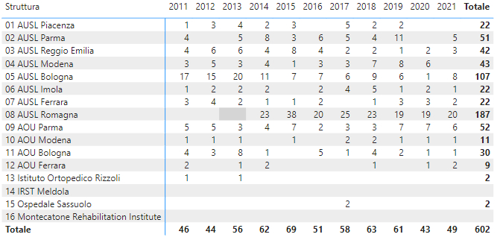
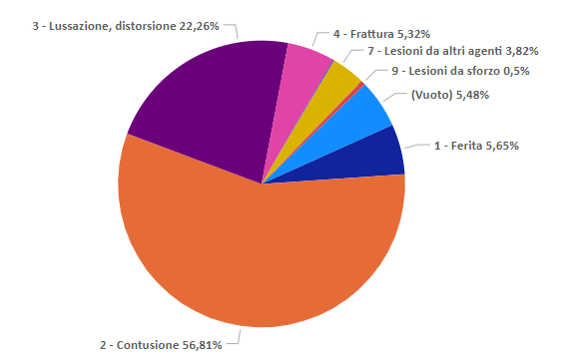
Infortuni con modalità Esaw “violenza, aggressione”: dati relativi alle Aziende Sanitarie della Regione Emilia-Romagna, negli anni 2011-2021 ( infortuni TOTALI riconosciuti e per natura della lesione- dati INAIL)

Slide 14
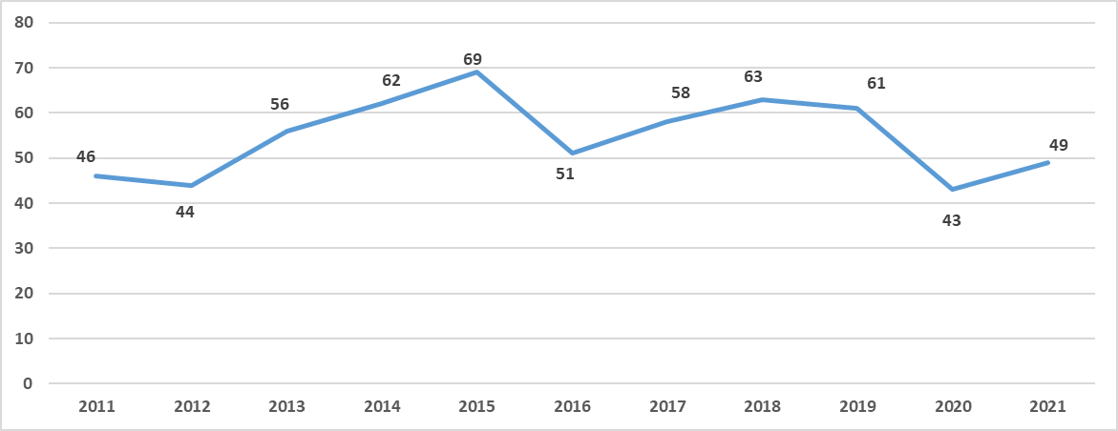
Infortuni con modalità Esaw “violenza, aggressione”: dati relativi alle Aziende Sanitarie della Regione Emilia-Romagna, negli anni 2011- 2021

Slide 15
Infortuni con modalità Esaw “violenza, aggressione”: eventi relativi alle Aziende Sanitarie della Regione Emilia-Romagna, negli anni 2011-2021, per natura della lesione

Slide 16
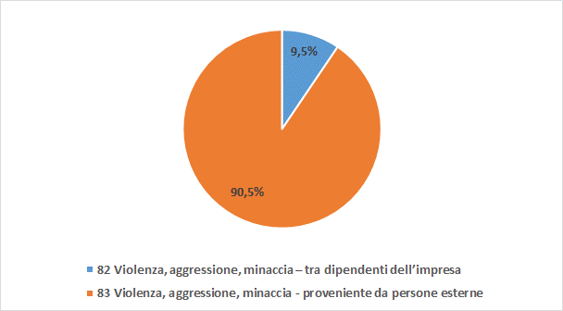
Infortuni modalità con ESAW “violenza aggressione”: eventi relativi alle Aziende Sanitarie della Emilia Romagna negli anni 2011-2021, suddivisi tra dipendenti e persone esterne e per sesso

Slide 17
Tabella 1: Monitoraggio degli episodi di violenza commessi ai danni degli esercenti le professioni sanitarie e socio-sanitarie nell'esercizio delle loro funzioni, fonte onseps anno 2023 A-denominatore= numero di aggressioni/eventi b- denominatore= numero di operatori coinvolti *) il dato diviso per 6 giorni della settimana è di circa 14,5%
denominatore= numero di aggressioni/eventi
denominatore= numero di operatori coinvolti
*) il dato diviso per 6 giorni della settimana è di circa 14,5%
 | N | %
N° Aggressioni | 2.426 | 100% (a)
N° Totale operatori coinvolti | 2.775 | 100% (b)
Settore
Pubblico | 2.193 | 90,4% (a)
Privato accreditato SSR | 233 | 9,6% (a)
Sesso
Maschio | 686 | 24,7% (b)
Femmina | 1.775 | 64,0% (b)
dato mancante | 314 | 11,3% (b)
Età
fino a 29 anni | 405 | 14,6% (b)
30-39 anni | 684 | 24,6% (b)
40-49 anni | 488 | 17,6% (b)
50-59 anni | 517 | 18,6% (b)
60 anni e più | 117 | 4,2% (b)
dato mancante | 564 | 20,3% (b)
Giorno evento
Feriale | 2.116 | 87,2% (a)*
Festivo | 307 | 12,7% (a)
dato mancante | 3 | 0,1% (a)
Fascia oraria
Mattina | 947 | 39,0% (a)
Pomeriggio | 814 | 33,6% (a)
Sera/Notte | 568 | 23,4% (a)
dato mancante | 97 | 4,0% (a)

Slide 18
Tabella 2: qualifica professionale operatori coinvolti, fonte onseps anno 2023
 | N | %
N° Totale operatori coinvolti | 2.775 | 100%
Infermiere | 1.628 | 58,7%
Medico chirurgo | 305 | 11,0%
Operatore Socio-Sanitario (OSS) | 278 | 10,0%
Tecnico Riabilitazione Psichiatrica | 57 | 2,1%
Dipendenti non sanitari / Front office | 29 | 1,0%
Ostetrica/o | 20 | 0,7%
Educatore Professionale | 13 | 0,5%
Farmacista | 12 | 0,4%
Tecnico Sanitario di Radiologia Medica | 12 | 0,4%
Fisioterapista | 10 | 0,4%
Assistente Sanitario | 6 | 0,2%
Psicologo | 6 | 0,2%
Infermiere pediatrico | 4 | 0,1%
Logopedista | 4 | 0,1%
Odontoiatra | 3 | 0,1%
Assistente sociale | 3 | 0,1%
Dietista | 2 | 0,1%
Tecnico della Prev nell’ambi e nei luoghi di lav | 2 | 0,1%
Altro | 54 | 1,9%
Altre professioni con prevalenza = 0% | 0 | 0%
dato mancante | 327 | 11,8%

Slide 19
setting assistenziale accadimento eventi, fonte onseps anno 2023 A= totale aggressioni (ospedale + territorio) B=totale aggressioni in ambito ospedaliero C=totale aggressioni in ambito territoriale
N° Aggressioni | 2.426 (a) | 100%
Ospedale | 2.010 (b) | 82,9% (a) | 100% (b)
Servizio Psichiatrico Diagnosi e Cura (SPDC) | 308 | 12,7% | 15,3% (b)
Pronto Soccorso | 657 | 27,1% | 32,7% (b)
Area di Degenza | 656 | 27,0% | 32,6% (b)
Aree comuni | 162 | 6,7% | 8,1% (b)
Ambulatorio | 227 | 9,4% | 11,3% (b)
Territorio | 440 (c) | 18,1% (a) | 100% (c)
Servizi per le Dipendenze | 35 | 1,4% | 8,0% (c)
Servizi Psichiatrici Territoriali/REMS | 159 | 6,6% | 36,1% (c)
Servizio di Emergenza/Urgenza territoriale | 34 | 1,4% | 7,7% (c)
MMG, PLS, Continuità assistenziale | 26 | 1,1% | 5,9% (c)
Ambulatori territoriali | 68 | 2,8% | 15,5% (c)
Domicilio del paziente | 40 | 1,6% | 9,1% (c)
Istituti Penitenziari | 42 | 1,7% | 9,5% (c)
Case/Ospedali di Comunità | 28 | 1,2% | 6,4% (c)
RSA / Residenze Protette | 8 | 0,3% | 1,8% (c)

Slide 20
Figura 1: caratteristiche demografiche (GENERE, età) operatori coinvolti, fonte onseps anno 2023

Slide 21
TIPO DI AGGRESSORE – FONTE ONSEPS 2023

Slide 22
Figura 2: qualifica professionale operatori coinvolti in proporzione al totale aggressioni, fonte onseps anno 2023
Figura 3: tipo aggressore in proporzione al personale dipendente (*), fonte onseps anno 2023

Slide 23
TIPO DI AGGRESSIONE - FONTE ONSEPS 2023

Slide 24
Luogo. OSPEDALE DATI 2023

Slide 25
Luogo: TERRITORIO ONSEPS 2023

Slide 26
Tipo di aggressore ONSEPS 2023

